Slide 1
Обучающий курс кадрового резерва директоров ОО Карагандинской области «Болашақ басшы»
«Развитие личного бренда»
Кенешова Раиса Амертаевна,
директор КГУ «Школа-лицей им. Ыбырая Алтынсарина»
31 октября 2022 г.

Slide 2
Бренд
Фабричная марка, торговый знак, имеющие высокую репутацию у потребителей
Знак, символ, слова или их сочетание, помогающие потребителям отличить товары или услуги одной компании от другой. Бренд воспринимается как широко известная торговая марка или компания, занимающая в сознании и психологии потребительских сегментов особое место из массы себе подобных.
Сгруппированный перечень концепций, уникальных решений, чувств восприятия, ценностных свойств, связанных с товаром или услугой определенной организации. То есть, персональный бренд можно назвать ментальной оболочкой продукта.

Slide 3
Миссия школы
Миссию можно описать как совокупность целей и связанных с ними убеждений, отношений и направлений деятельности, характерных для конкретной школы. Миссию называют также «образовательным видением», «ядром ценностей» или «концепцией образования».
Миссия – принятое школьным сообществом и официально декларируемое решение об общем назначении образовательного учреждения на обозримое будущее, о его целях и ценностях, о принимаемых на себя обязательствах. Миссия задает рамки и направления, внутри которых будут ставиться и достигаться конкретные цели.

Slide 4
Миссия – это «визитная карточка» школы. Она должна быть привлекательна, понятна для всех, кто может воспользоваться образовательными услугами школы. Поэтому ключевым вопросом для определения миссии является «Кому и зачем все это нужно?». Чтобы оптимально сформулировать миссию своей организации, желательно найти ответы на несколько вопросов «зачем?»:
Зачем эта школа учредителям? Ответ на этот вопрос помогает понять ожидания учредителей и учесть их в выборе развития школы; с одной стороны, сохранить свое лицо, с другой, быть в курсе изменений, происходящих в системе образования.
Зачем это образовательное учреждение обществу (социуму)? Ответ на этот вопрос поможет понять, на кого ориентирована деятельность школы.
Зачем эта школа людям, которые в ней работают? Коллективный поиск ответа на этот вопрос помогает создать атмосферу сопричастности ко всему происходящему в школе, соучастия в ее делах, позволяет обнаружить то, что отличает сотрудников вашей школы от остальных. Ответы на эти вопросы позволяют миссию школы образно представить как «флаг», который нужен для ее презентации внешнему миру (в первую очередь клиентам), и, в то же время, «знамя», под которое собираются люди, чтобы сплоченной командой воплощать в жизнь дела, которых ждет от школы внешний мир. Миссия школы будет более или менее полной, если она определяется с учетом интересов школьников, сотрудников, заказчиков школы, разнообразных партнеров и т.д. Что школа может предложить им, кроме собственных образовательных услуг? Что школа готова сделать для своих сотрудников? Что школа собирается сделать для образовательной системы в целом?
Таким образом, миссия школы отражает смысл ее существования. Миссия всегда индивидуальна, уникальна, неординарна, в ней заключена основная «изюминка», образ «новизны», неповторимости коллектива, предназначение школы в мире в целом, и в мире образования, в частности.

Slide 5
Причины создания миссии:
- внешние: необходимость формирования имиджа образовательного учреждения в условиях усиления конкуренции, например, для школы это может быть конкуренция за привлечение учащихся.
- внутренние причины формулирования миссии связаны с необходимостью:
определения поля поиска решения проблем;
внутренних изменений в организации;
определения общего приоритетного направления деятельности;
повышения уровня взаимопонимания и сотрудничества в организации.
Важно, чтобы сформулировав миссию, администрация и учителя основывались на ней при обсуждении и принятии решений относительно деятельности школы.

Slide 6
Функции миссии
Внутренняя функция состоит в создании «рамок», в которых можно принимать решения, касающиеся деятельности школы. Эти рамки важны для определения единства идей и ценностей, лежащих в основе функциональных обязанностей каждого сотрудника. Миссия направляет работу всех сотрудников школы. Хорошо сформулированная миссия может предотвратить серьезные разногласия в школе по таким вопросам, как методы оценки, использование образовательных технологий и др. В условиях модернизации образования миссия является важным инструментом создания профиля школы, поскольку возрастает конкуренция и вместе с ней усиливается необходимость четкого представления особенностей и специфики конкретного образовательного учреждения.
Внешняя функция миссии позволяет определить статус школы, ее имидж, так как различные виды и варианты общеобразовательных школ существенно отличаются друг от друга именно по принимаемой на себя миссии. Заявляя о своей миссии, школа предъявляет потенциальным заказчикам, клиентам, партнерам свою визитную карточку, что очень важно для установления будущих отношений социального партнерства.

Slide 7
Основные требования к формулировке миссии состоят в том, что миссия должна:
- выражать общие ценности и взгляды всех членов коллектива школы, т.е.
быть связанной с культурой организации;
поддерживаться большинством сотрудников;
направлять процесс принятия решений, оказывая определенное влияние на организацию и стиль деятельности;
формулироваться таким образом, чтобы можно было оценить, в какой степени деятельность соответствует общим ценностям школы.

Slide 8
Примеры миссий школ нашей республики:
Миссия международной школы «Мирас» г. Алматы: «Школа обеспечивает учащихся качественным полиязычным образованием на основе интеграции международных и казахстанских образовательных стандартов. «Мирас» воспитывает студентов, готовых к обучению на протяжении всей жизни, принимающих и уважающих культуру и традиции разных народов, имеющих активную жизненную позицию и стремящихся изменить мир к лучшему».
Миссия школы «Haileybury Almaty»: «Создать ученикам такие условия в школьном сообществе, при которых они смогут получить образовательный опыт, способствующий реализации их академических, физических культурных и социальных возможностей в глобальном контексте и контексте будущего».
Миссия QSI Международной школы г. Астаны: «Поддерживать стремление учиться у каждого ребёнка в школах QSI. Наши школы созданы для обеспечения качественного образования на английском языке для учащихся в городах, которые мы обслуживаем».
Миссия школы-лицей «NURORDA» г. Астаны: «Формирование целостной личности, реализующей себя через раскрытие индивидуальных способностей, готовой к развитию и обучению на протяжении всей жизни, обладающей общечеловеческими ценностями, ведущей здоровый образ жизни и умеющей находить оптимальное решение различных проблем».
Миссия Международной школы «Достар» г. Алматы: «Формирование конкурентоспособной личности, способной саморазвиваться и самореализовываться, готовой к полноценному и эффективному участию в различных видах жизнедеятельности в информационном обществе».

Slide 9
Миссия школы-лицея им. Ыбырая Алтынсарина:
Профессиональное самоопределение учащихся на основании достижений науки и практики.
Цель школы-лицея:
Развитие интересов, склонностей, способностей учащихся через привитие национальных ценностей и развитие глобальных компетенций
Девиз:
«От успехов в учебе – к успешной профессиональной карьере»
Гимн
Эмблема
Единый дизайн оформления электронной информации

Slide 10
Погружение в мир труда должно начинаться системно, осознанно и непрерывно
к 10-ти годам учащиеся должны иметь целостные представления о мире профессий
к 14-ти годам знать правильную формулу выбора профессии, осознанно и ответственно подходить к определению своих личных качеств, психологических особенностей, интересов и способностей
к 16-ти годам уже получить практический опыт в интересующей его деятельности, иметь представления о технологических переменах

Slide 11
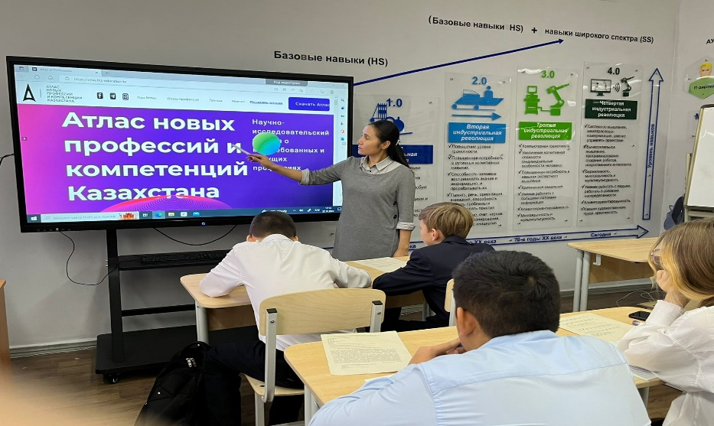
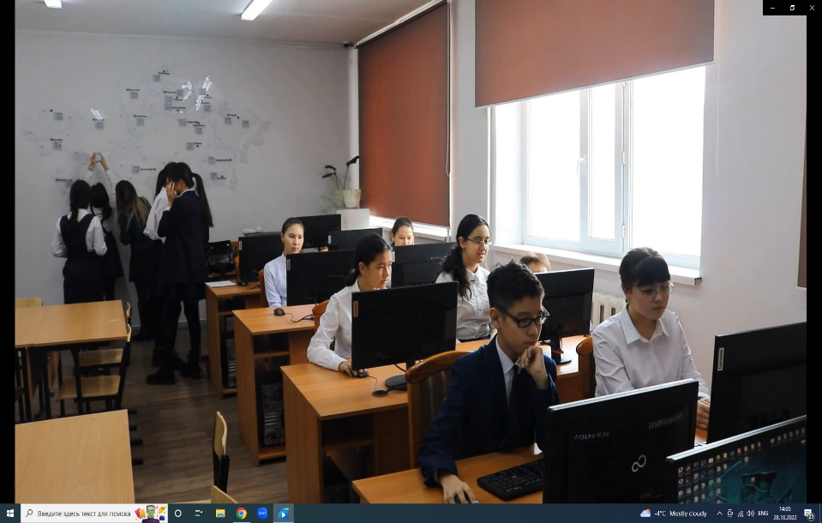
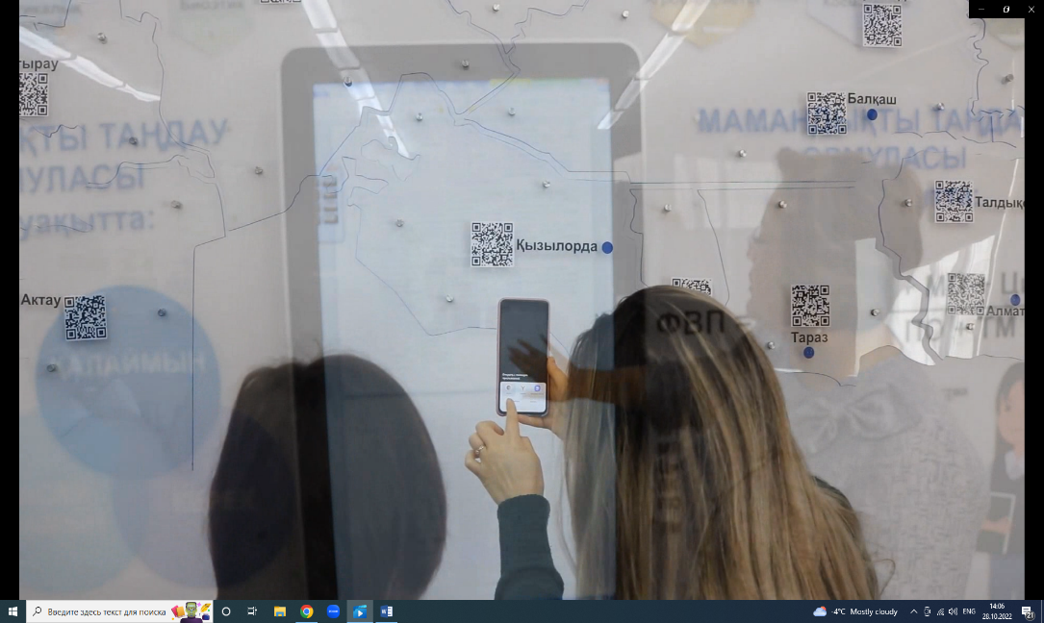
Для реализации системы профориентационной работы в школе-лицее имени Ыбырая Алтынсарина создано специальное пространство «Кабинет профориентации».
Чтобы получить рекомендации по вопросам профессионального самоопределения на основе результатов психологической диагностики создан раздел “On-line тестирование", где батарея психологических тестов позволяет получить свой профессиональный профиль.
Для расширения о мире профессий спроектирована специальная Карта Казахстана на которую нанесены специальные обозначения QR — коды позволяющие смотреть на сайте Вуза страны.
«Национальный проект» Атлас новых профессий и компетенций, востребованных на рынке труда». Атлас направлен на улучение результатов в области занятости и трудовых навыков, повышение актуальности программ подготовки, обучения в организациях технического и профессионального образования и высших учебных заведениях.
Так же «Атлас профессий будущего» Сколково – наиболее точный информационный источник, подробно рассказывающий о том, какие профессии станут востребованными в обозримом будущем.

Slide 12
Миссиясы - ғылым мен практика жетістіктері негізінде оқушылардың кәсіби өзін-өзі анықтауы.
Ыбырай Алтынсарин атындағы мектеп-лицейі
Білім берудің барлық деңгейінің мемлекеттік жалпыға міндетті білім беру стандарты
Ахмет Байтұрсынов
Егін егу. Шаруа жайында
Жерді жыртпай, тырмаламай, егін егуге болмайтынын әркім біледі.
Егін жақсы шығуына жырту мен тырмалаудан басқа қандай білім керек...
Ол білім: еккен тұқымға не керек екендігін білу, оған не нәрсе пайдалы, не нәрсе зарарлы екендігін білу.
Шашқан тұқым жас бала, малдың жас төлі сияқты, орны жайлы, тамағы тоқ болса, жақсы өседі,. Жерді жырту, тырмалаудағы мақсат тұқымға орын жайғастыру, неғұрлым жақсы жыртылса, тырмаланса, соғұрлым шашқан тұқымға жайлы болмақшы.
Мал бағу, егін егу қазақтың көптен істеп келе жатқан ісі, ата кәсіп. Қазақ мал бағу, егін егу білмейді деп біз де айтпаймыз. Бірақ білім дәрежесі неше қабат.
бұрынғы мал бағу мен егін егуге жарап жүрген білімдеріңнен басқарақ білім керек.
Ол көп малдың есесіне аз малдың асылын ұстап, толықтыратын білім, аз жерді аздырмай, көп жердің орнына тұтынатын білім. Бұл екеуі де қазақ қолданып көрмеген білімдер.
Білім үшін, әуелі, керек қылу керек, екінші, жаһат ету шарт Жаһат-араб сөзі: «бағыт, ойы құштарлық» ұғымдарын береді..
Баланы жеке тұлға ретінде
қалыптастыруға, оның жеке
қабілеттері: адамгершілік
қасиеттері….
Тұлғаның сапасы –
жауапкершілік,
еңбекқорлық, әуестік белсенділік,
ынтымақтастық,
шығармашылық
Б -
- SS
Кәсіпке бейіндік
бағдарламасы:
«Мектеп қабырғасында
табысты маманға
жеткізу»
Мамандықты таңдау жеке
қасиеттері мен (ЖҚ)
(Hards/Softskills) мамандықтың
кәсіби маңызды сапаларына
(КМС)
Н -
Негізгі орта білімінің мақсаты –
тұлғаның жалпы
мәдениетін қалыптастыру…
- SS
Жалпы орта білім берудің
мақсаты: кең ауқымды
дағдыларды дамыту негізінде
білім алушылардың жоғары оқу
орындарында білім
жалғастыруы…
Кәсіби мүдде саласында
Hardskills және Softskills
дағдыларын дамытуда
тәжірибелік қызметтің
белсенділігі
О -
- HS
Лицей сыныптарына қабылдау ережесі (4-5-сыныптарда )
10-сыныпқа қабылдау ережесі
Оқушы портфолиосы
XXI ғасыр оқушыларының дағдыларын қалыптастыру (креативтілік, сын
тұрғысынан ойлай білу, жауапкершілік алу, командада жұмыс жасай білу).
тіл, көптілділік, білім сапасы, қызығушылықтар;
казтест; (тәжірибе алмсау, тіліміздің мемлекеттік мәртебесін көтеру);
Ыбырайдың шығармалары арқылы ұлттық құндылықтарды дәріптеу.
Маған жақсы мұғалім бәрінен де қымбат
өйткені мұғалім – мектептің жүрегі.
Мектеп мақсатқа жетуді қамтамасыз ететін білім беруі
керек (психикалық, адамгершілік даму, баланы жетілдіру).

Slide 13
Спасибо за участие!

